Slide 1
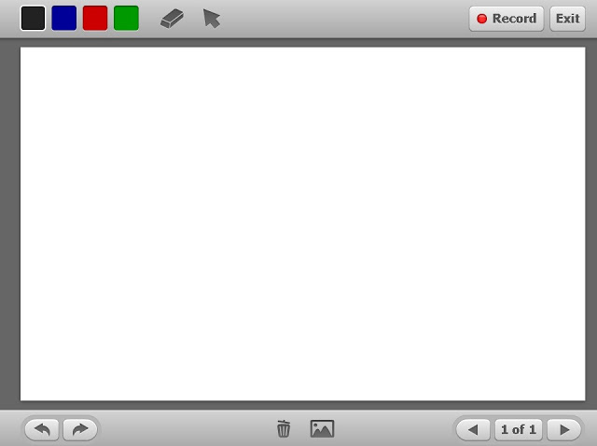
Educreations: возможности для педагога
https://www.educreations.com/
Создавать видеокасты
Конструировать мультимедийные уроки
Приглашать учащихся
Организовывать индивидуальную работу учащихся

Slide 2
Создание видеокаста
Панель инструментов
Запись
Вставка картинок

Slide 3
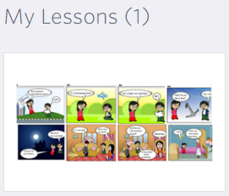
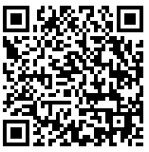
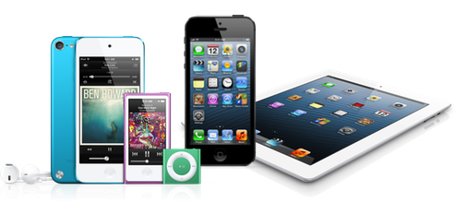
Порядок взаимодействия педагога и учащегося. ВАРИАНТ 1
1
3
по почте
в виде QR-кода
Педагог создает лекцию
передает ссылку
2
Учащийся просматривает лекцию
копирует ссылку

Slide 4
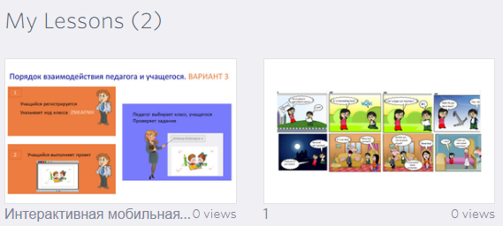
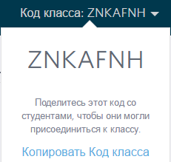
Порядок взаимодействия педагога и учащегося. ВАРИАНТ 2
1
3
4
Педагог создает НЕСКОЛЬКО лекций
копирует ссылку – КОД КЛАССА
передает ссылку
2
Учащийся просматривает лекции
класса
добавляет класс для КАЖДОЙ лекции

Slide 5
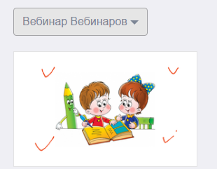
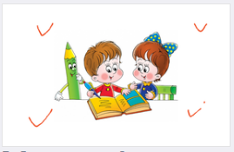
Порядок взаимодействия педагога и учащегося. ВАРИАНТ 3
1
Учащийся регистрируется
ZNKAFNH
Указывает код класса
Педагог выбирает класс, учащегося
Проверяет задание
2
Учащийся выполняет проект

